Slide 1


Slide 2


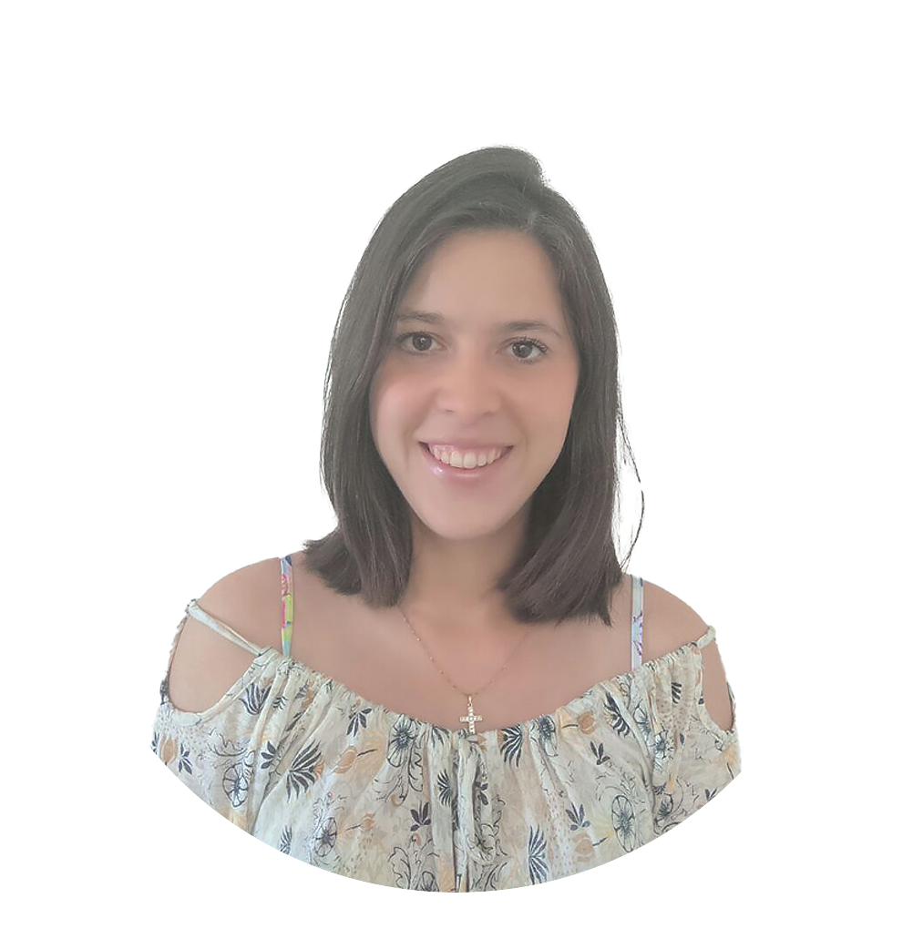



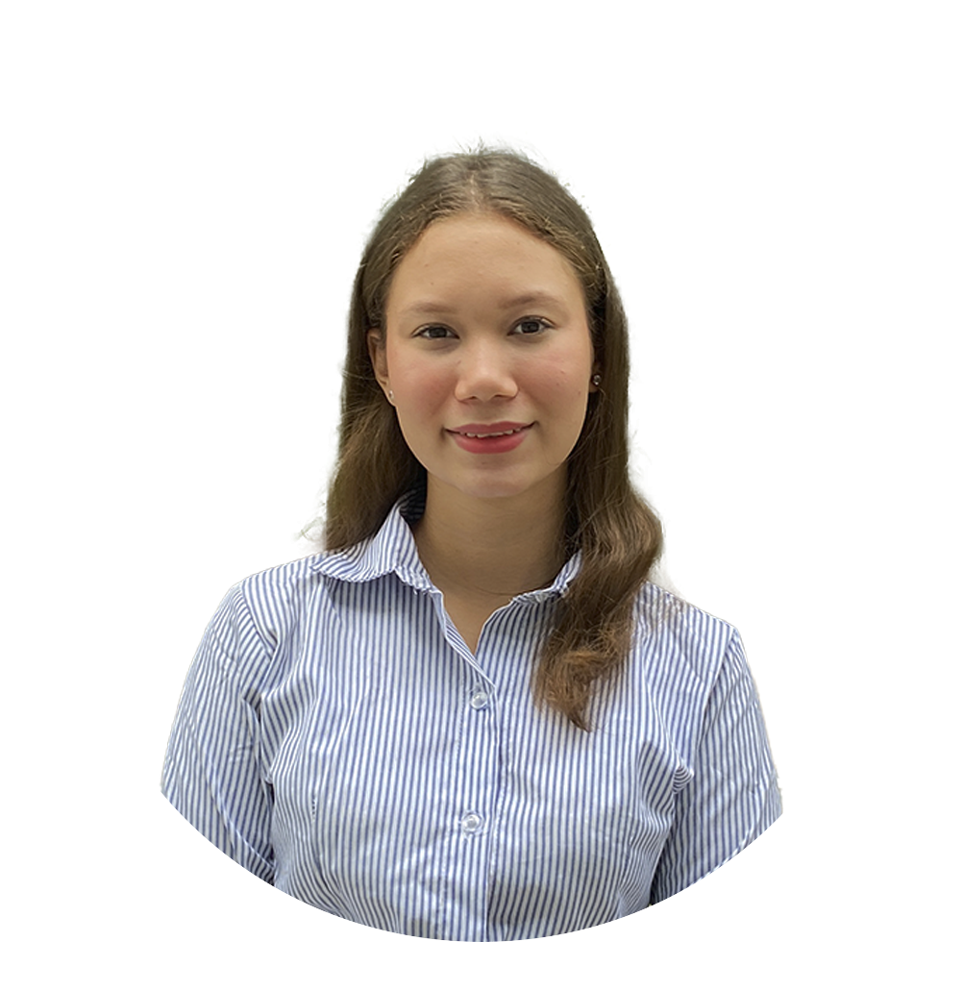





Nuestro equipo
Candy Manrique
Project Manager
Marcela Luna
Scrum Master
Tina Varela
Dir. Calidad de datos
Gina Ortega
Dir. Análisis predictivo
Sharon Varelo
Esp. modelamiento de datos
Stefany Lozano
Dir. Visualizaciones
Lina Piocuda
Esp. Diseño de visualizaciones
Martha Coronel
Dir. Gestión de datos
Karen Sanjuan
Analista documentador
Vanessa González
Analista documentador

Slide 3


Análisis de datos sobre accidentalidad vial en Barranquilla
Contiene información sobre las victimas reportadas en accidentes ocurridos en el distrito de Barranquilla según los informes policiales de accidentes de tránsito (IPAT).
Periodo de estudio 2021 – 2025
Total de registros 16.644
Campos disponibles: Fecha y dirección del accidente, sexo, edad, condición y cantidad de las victimas, clase y gravedad del accidente

Slide 4




Recursos empleados
Análisis de datos

Slide 5






Recursos empleados
Librerías de Python

Slide 6





Recursos empleados
Herramientas de trabajo colaborativo
GitHub
Herramientas de visualización

Slide 7

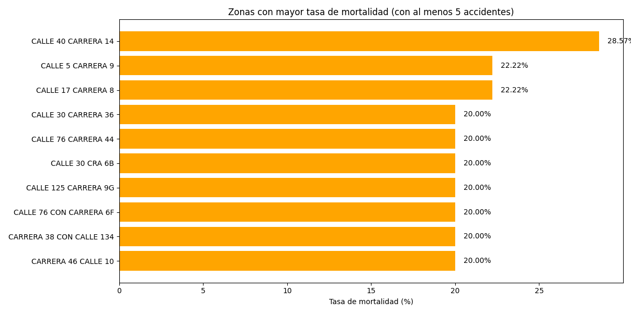
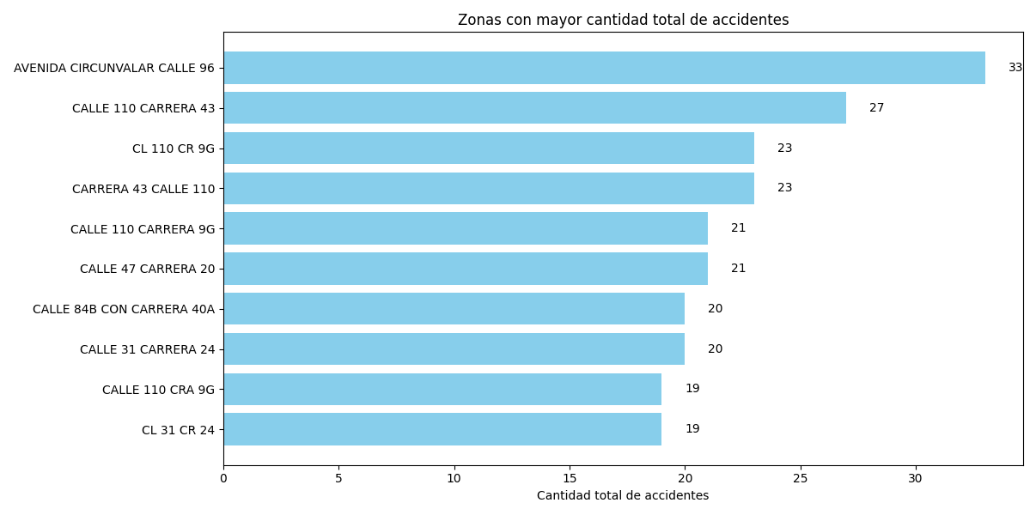
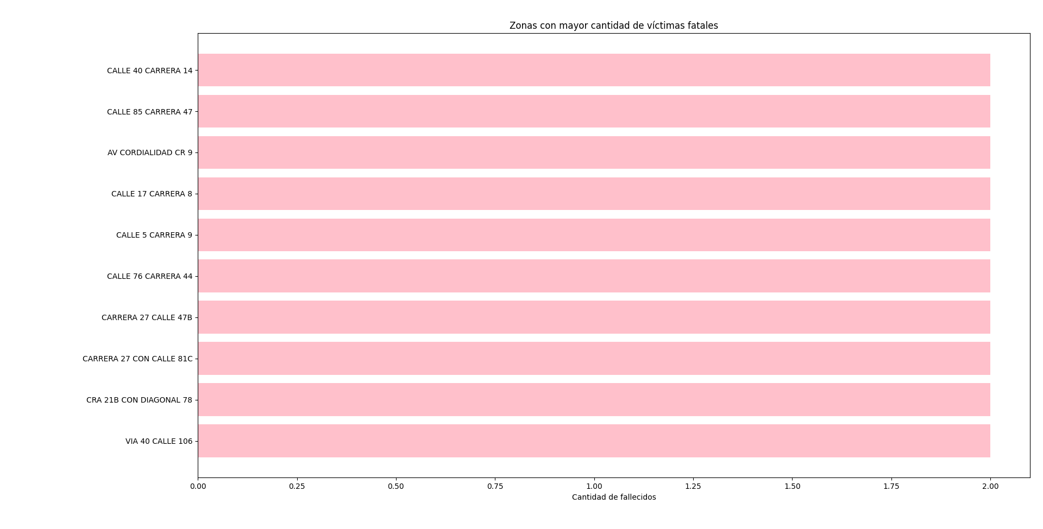
Hipótesis 1
Los accidentes viales con mayor número de victimas mortales se concentran en zonas específicas de Barranquilla

Slide 8
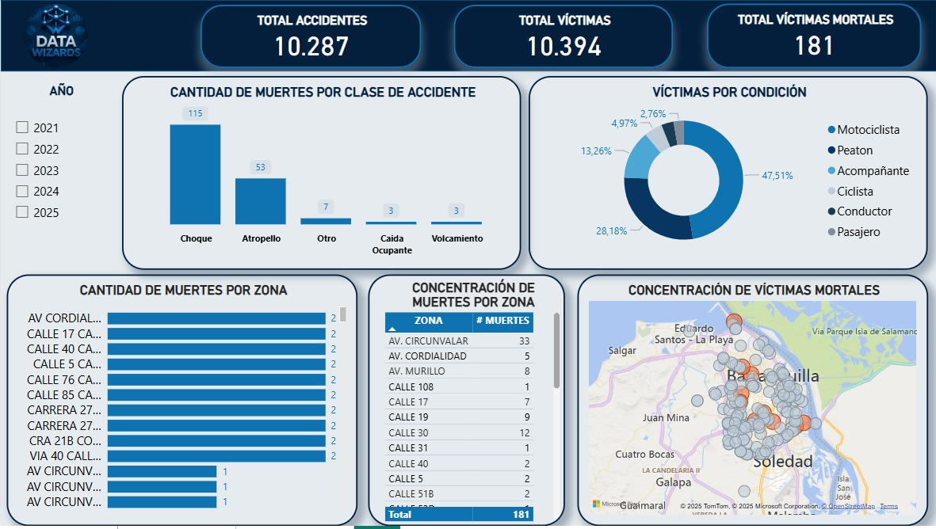
Visualizaciones

Slide 9
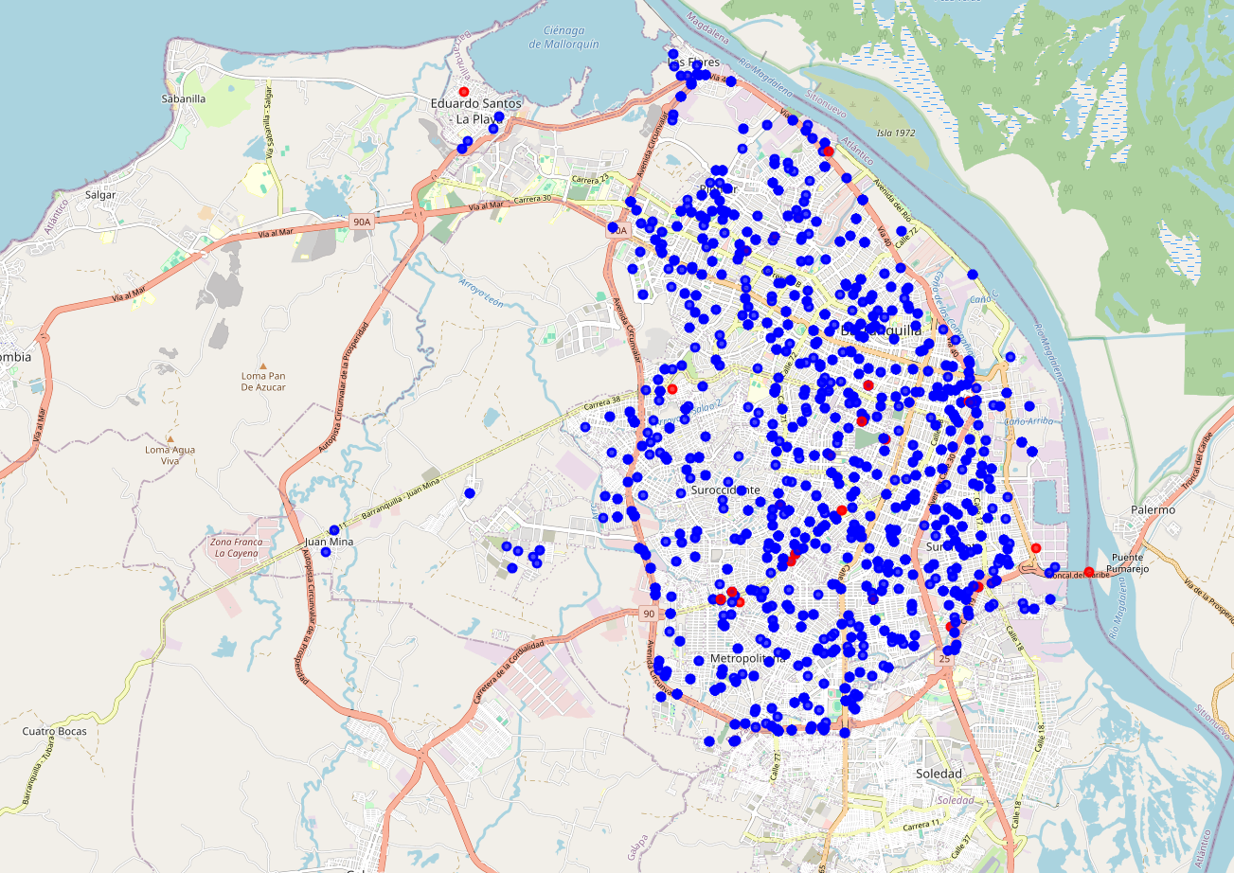
Visualizaciones

Slide 10
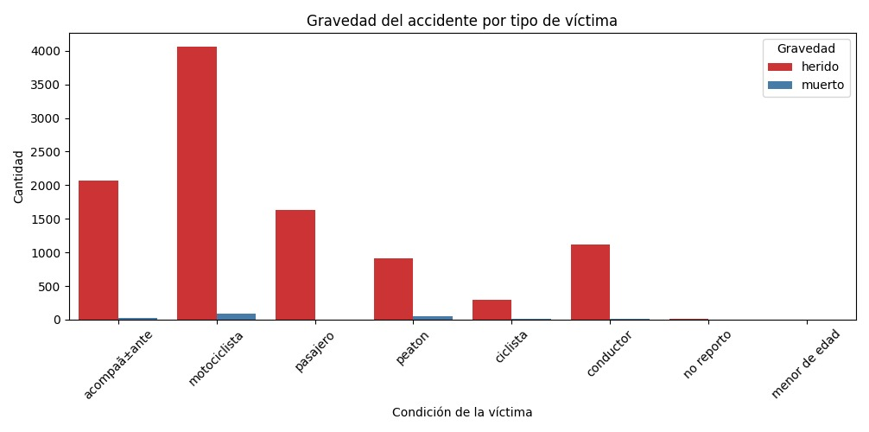
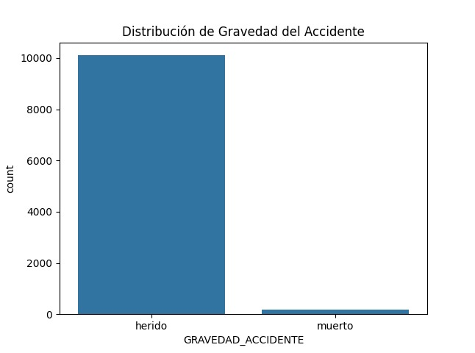
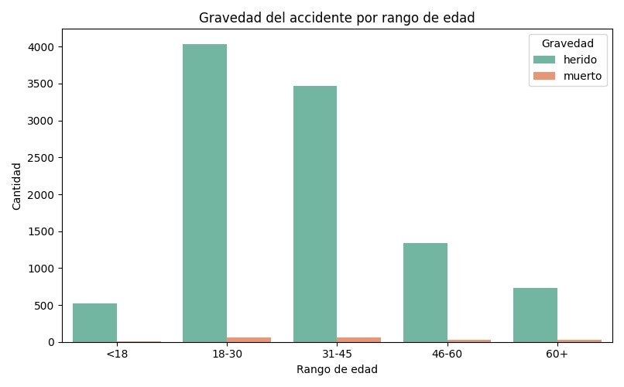
Hipótesis 2
La gravedad de accidentes de tránsito está fuertemente relacionada con la edad y el rol de la victima, donde los motociclistas jóvenes (18-30 años) y peatones mayores (más de 60 años) presentan un riesgo significativamente mayor de resultar en lesiones graves o fatales

Slide 11
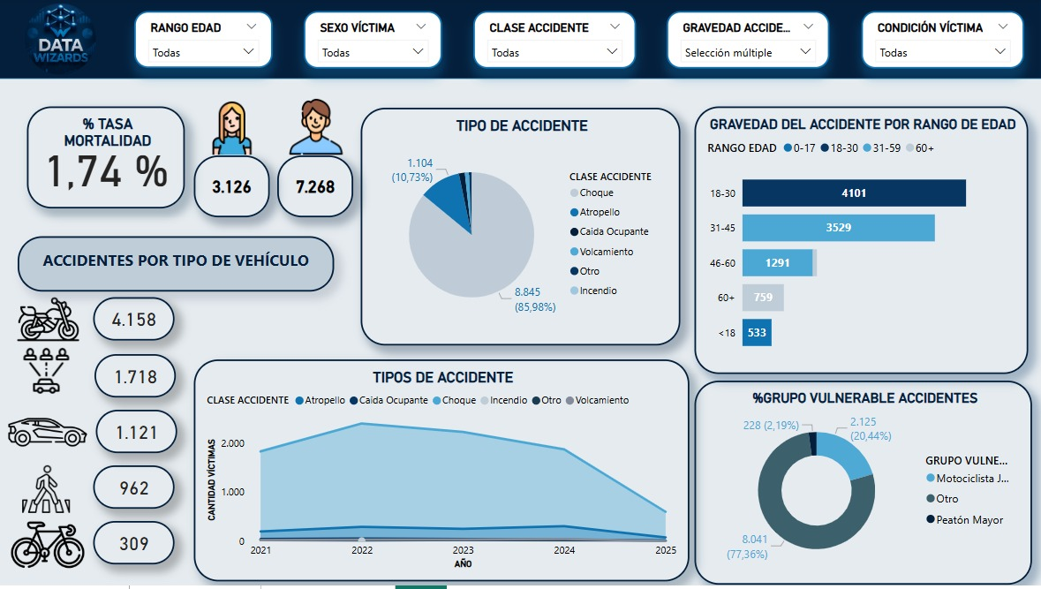
Visualizaciones

Slide 12
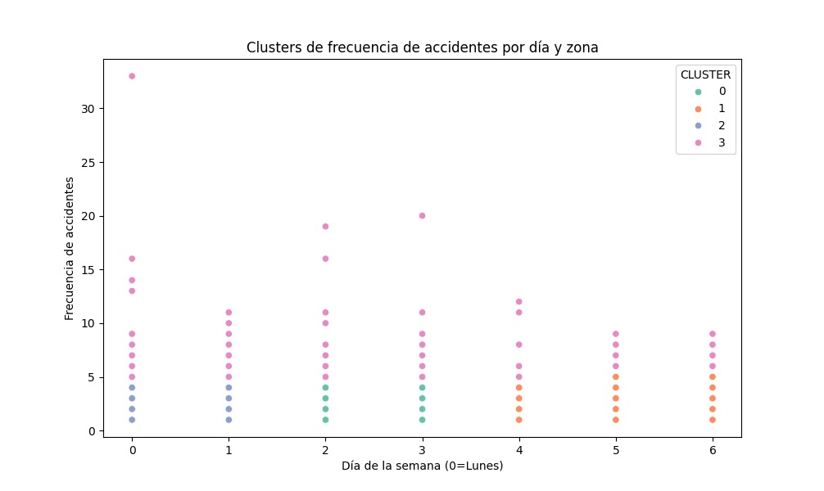
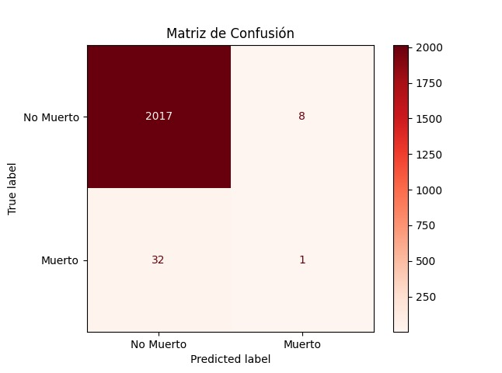
Modelos de predicción

Slide 13

Conclusiones y recomendaciones

